Slide 1
2 класс. Сигнальная карточка
Микротема
Уточнения из текста

Slide 2
3 класс. Схема «Паутинка»

Slide 3
3 класс. Схема «Паутинка»
ограда
столб
ваза
решётка
Н
Т
шпалера
И
Й
Е
музей
Л
фонтан
С
лабиринт
А
Д
статуя
летник
аллея
партер

Slide 4
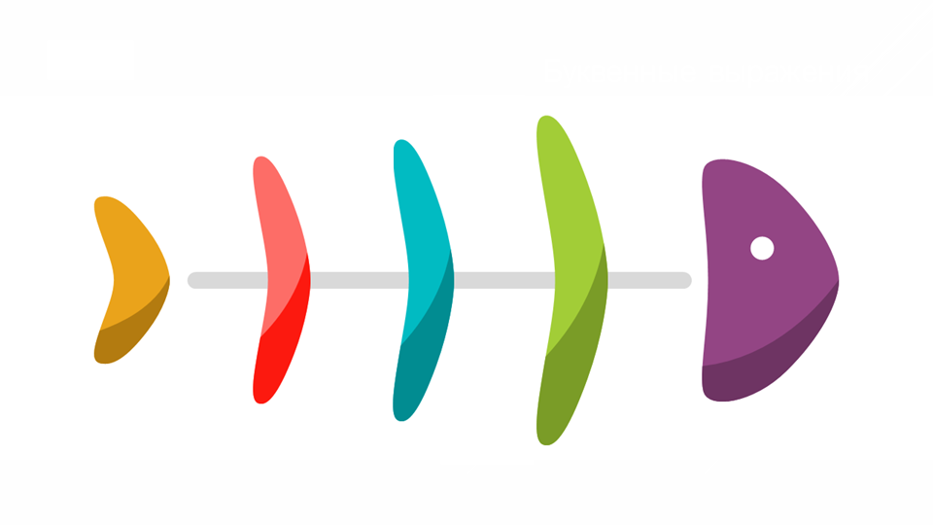
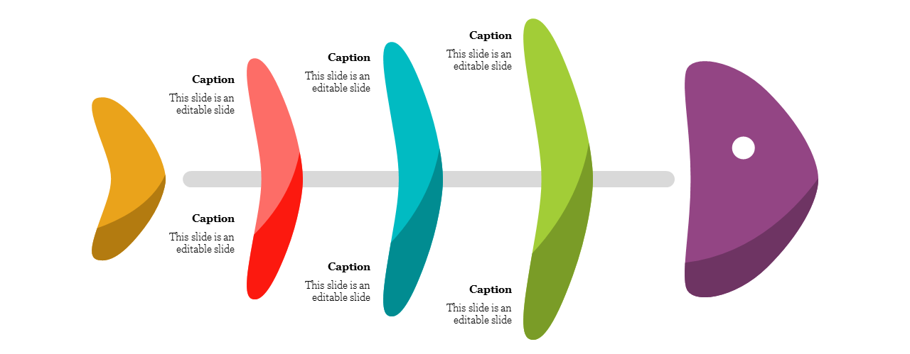
4 класс. Схема «Рыбка»
Буквенные выражения

Slide 5
4 класс. Схема «Рыбка»
Буквенные выражения
лифт
вентиляционная шахта
металлический каркас
Вопрос.
На что повлияли новые архитектурные решения?
Ответ.
Новые технологии приносят пользу человеку.
увеличение пространства
циркуляция воздуха
удобство передвижения

